Slide 1

한국언론학회 2025 가을철 학술대회
선문대학교
방송산업의 지속가능성과 경쟁력 강화를 위한 재승인
제도 개선 방향
종편채널 콘텐츠 투자비 준수 조건의 재검토
"투자의 역설"을 중심으로
발표자: 김용희(선문대)

Slide 2
1
들어가며

Slide 3

한국언론학회 2025 가을철 학술대회
선문대학교
01
들어가며
2025년 11월 JTBC 재승인 심사를 계기로 종편 4사
콘텐츠 투자비 준수 조건 일괄 폐지 추진 필요성 대두
시대적 배경
급변하는 미디어 환경
2011년 종편 도입 이후 15년 경과
2025년 종편사업자의 어려움 호소
종편 4사 공동 입장 → 콘텐츠 투자비 준수 조건 폐지 요구
OTT 플랫폼 급성장 (넷플릭스, 유튜브)
광고시장 디지털 전환 가속
시청 행태 다변화 (모바일 중심)

Slide 4


한국언론학회 2025 가을철 학술대회
선문대학교
01
들어가며
핵심 발견 : Investment Paradox ➔ 투자 외부 압력이 오히려 더 나쁜 성과를 초래
1단계: 적정 수준 초과 투자 강제
시장 최적 수준을 넘어선 과잉투자
2단계: 수익성 악화
( 실증 결과) 투자비율 1%p 증가 → 영업이익률 0.60%p 감소
3단계: 재투자 여력 감소
낮은 수익 → 미래 투자 재원 부족
결과: 경쟁력 약화의 악순환
혁신 투자 불가 → 시장 도태

Slide 5
한국언론학회 2025 가을철 학술대회
선문대학교
01
들어가며
연구 목적 및 범위
핵심 연구 질문
현행 제도가 적정 수준 이상의 투자를 강제하는가?
강제 투자가 재투자 여력을 감소시키는가?
투자의 역설이 실증적으로 존재하는가?
연구 범위
분석대상
분석 기간
종편 4사
(JTBC, 채널A, MBN, TV조선)
2015-2024년
(10개년)
분석방법
재무 데이터 종합 분석 / 적정투자 vs 강제투자 비교
재투자 여력 변화 추적 / 구축효과(Crowding-out) 실증

Slide 6
한국언론학회 2025 가을철 학술대회
선문대학교
01
들어가며
5년 단위 경직된 투자 계획 의무화
시장 최적 수준 초과 가능성
재승인 조건
5년 단위 콘텐츠 투자계획 수립 의무
연도별 엄격한 이행 의무
  계획 대비 실적 검증
  미이행 시 재승인 불가 또는 조건부 재승인
문제: 시장 여건 변화 시에도 조정 불가
재승인 유효기간 문제
구분 | 법정 기간 | 실제 부여
방송법 | 7년 이내 | 3~4년
시행령 | 5년 (종편/보도PP)

Slide 7
2
현황분석

Slide 8
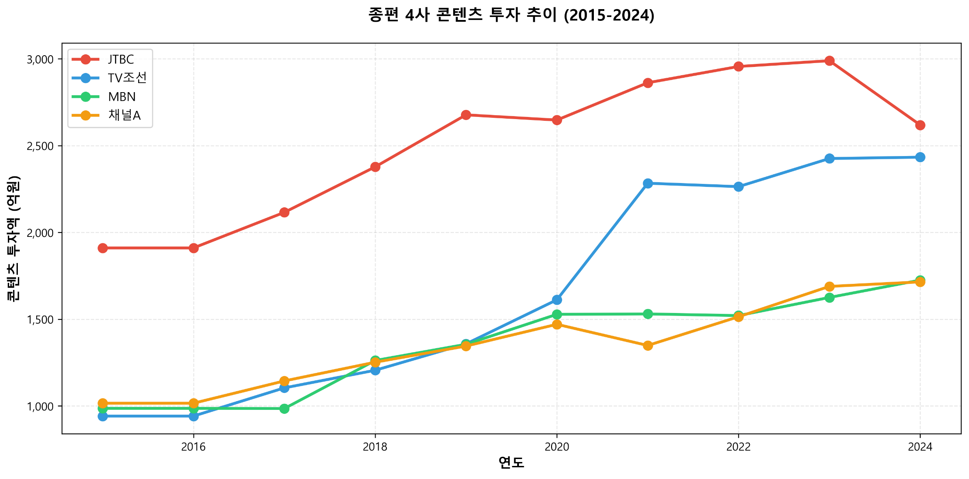
한국언론학회 2025 가을철 학술대회
선문대학교
02
현황분석 – 종편4사 콘텐츠 투자 추이
종편 4사는 10년간 안정적으로 투자 유지
연간 약 1,300~2,500억 원 규모
핵심 발견
JTBC: 평균 2,507억원 (최대)
TV조선: 평균 1,657억원
MBN: 평균 1,351억원
채널A: 평균 1,351억원
* 출처: 각년도 재산사항공표집
매출 감소 시에도 투자 수준 유지 강제 → 적정 수준 초과 투자 가능성

Slide 9
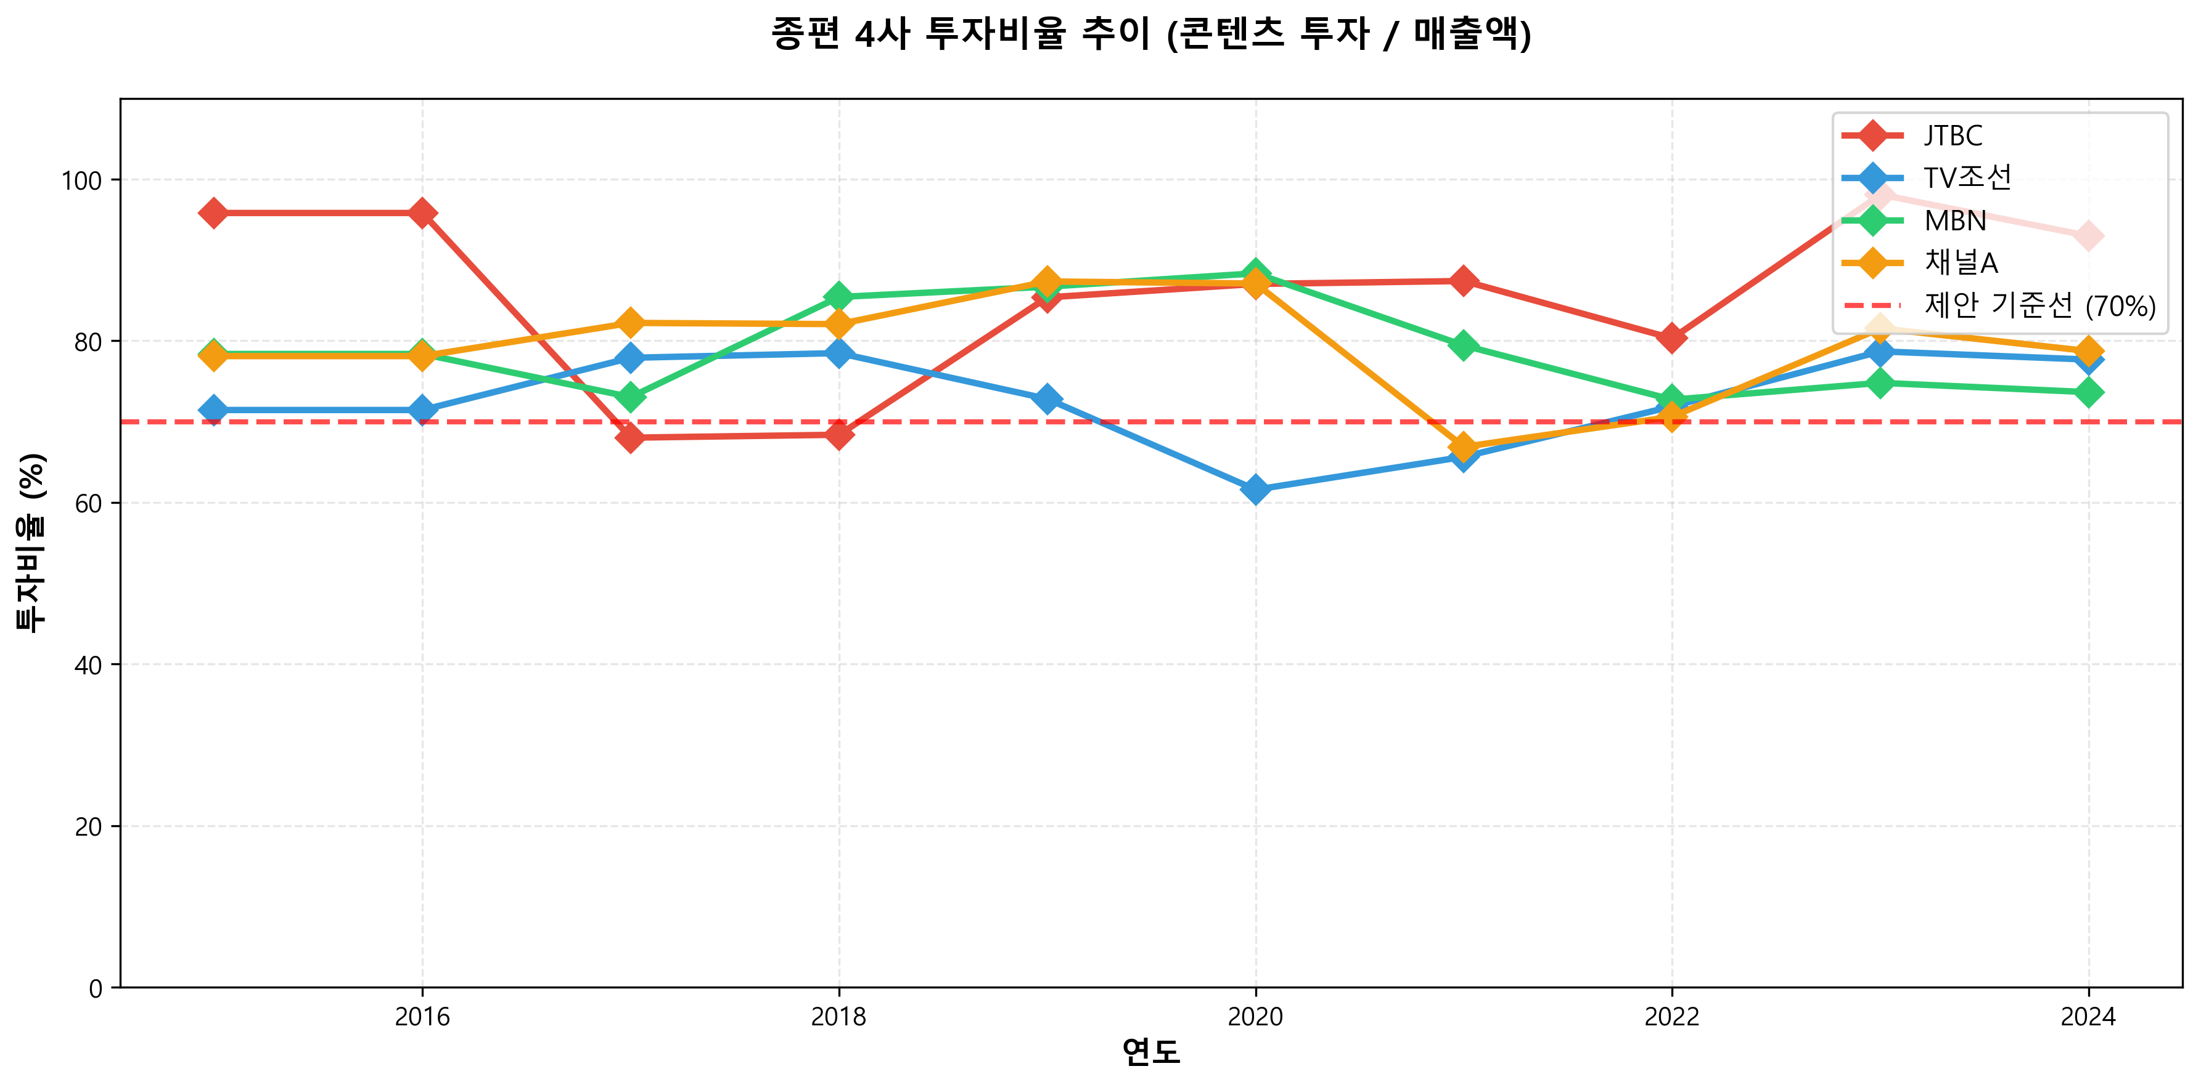
한국언론학회 2025 가을철 학술대회
선문대학교
02
현황분석 – 콘텐츠 투자비/매출액 비율 추이
핵심 문제
매출 감소 상황에서도 투자 유지
  계획된 투자액 강제 이행
  투자비율 자동 상승
  시장 최적 수준 초과
JTBC 사례
  평균 투자비율: 85.9%
  최대: 98.1% (2020년)
  매출의 거의 전부를 투자 → 과잉투자
* 출처: 각년도 재산사항공표집
매출 대비 투자 비율 지속 상승 → 적정 수준 초과 투자 증거
매출 감소 시에도 투자 수준 유지 강제 → 적정 수준 초과 투자 가능성

Slide 10
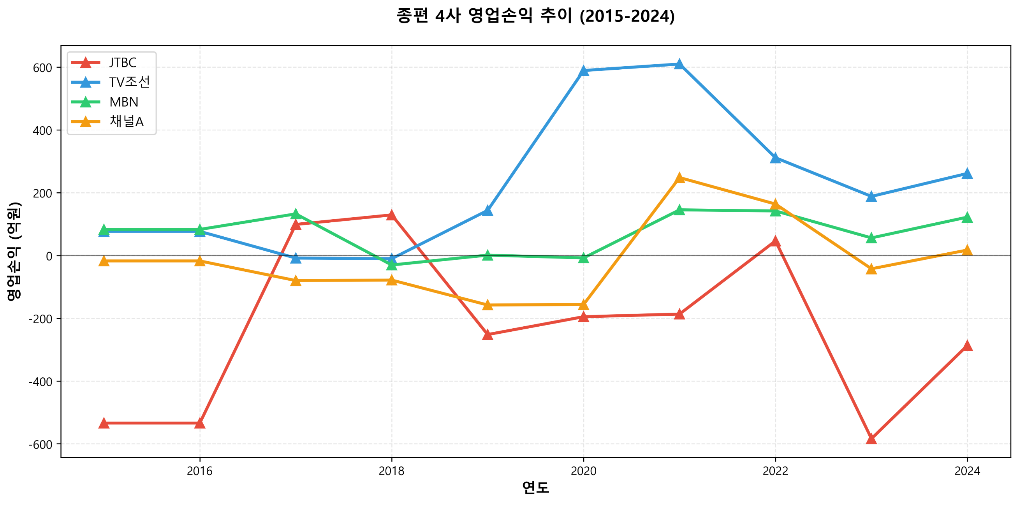
한국언론학회 2025 가을철 학술대회
선문대학교
02
현황분석 – 종편 4사 영업손익 추이
수익성 악화의 원인
1차 원인: 적정 수준 초과 투자
  강제된 투자 수준 > 시장 최적 수준
  매출 대비 과도한 투자
2차 효과: 재투자 여력 감소
  낮은 영업이익 → 내부 유보 감소
  미래 투자 재원 고갈
* 출처: 각년도 재산사항공표집
과잉투자로 인한 수익성 악화, 일부 사업자 적자 지속
매출 감소 시에도 투자 수준 유지 강제 → 적정 수준 초과 투자 가능성

Slide 11
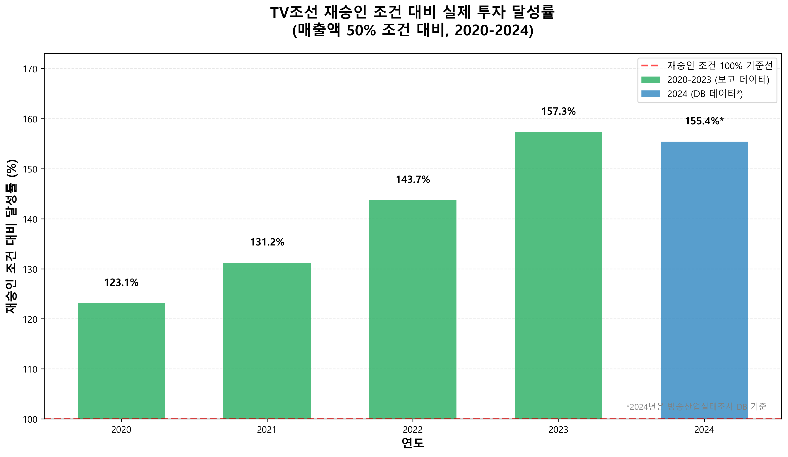

한국언론학회 2025 가을철 학술대회
선문대학교
02
현황분석 – 예시) TV조선 콘텐츠 투자 실적
매출 감소 시에도 투자 수준 유지 강제 → 적정 수준 초과 투자 가능성
* 출처: 각년도 재산사항공표집 및 언론종합

Slide 12
3
투자의 역설

Slide 13
한국언론학회 2025 가을철 학술대회
선문대학교
03
투자의 역설 - 1단계: 적정 수준 초과 투자 강제
적정투자 vs 강제투자
시장 최적 투자 (적정투자)
규제 강제 투자
매출/수익에 따라 결정
시장 여건에 탄력적
수익 극대화 수준
변동 가능
5년 전 계획으로 고정
시장 여건 무관
이행 의무화
조정 불가
과잉투자 증거
JTBC 투자비율 98.1% (2020년), 매출의 거의 전부를 투자 ➔ 경영 안정성 위협(현재 자본잠식)
TV조선 평균 118.3% 이행하며 계획을 18.3% 초과 달성 ➔ 시장 최적 수준 초과 불가피

Slide 14
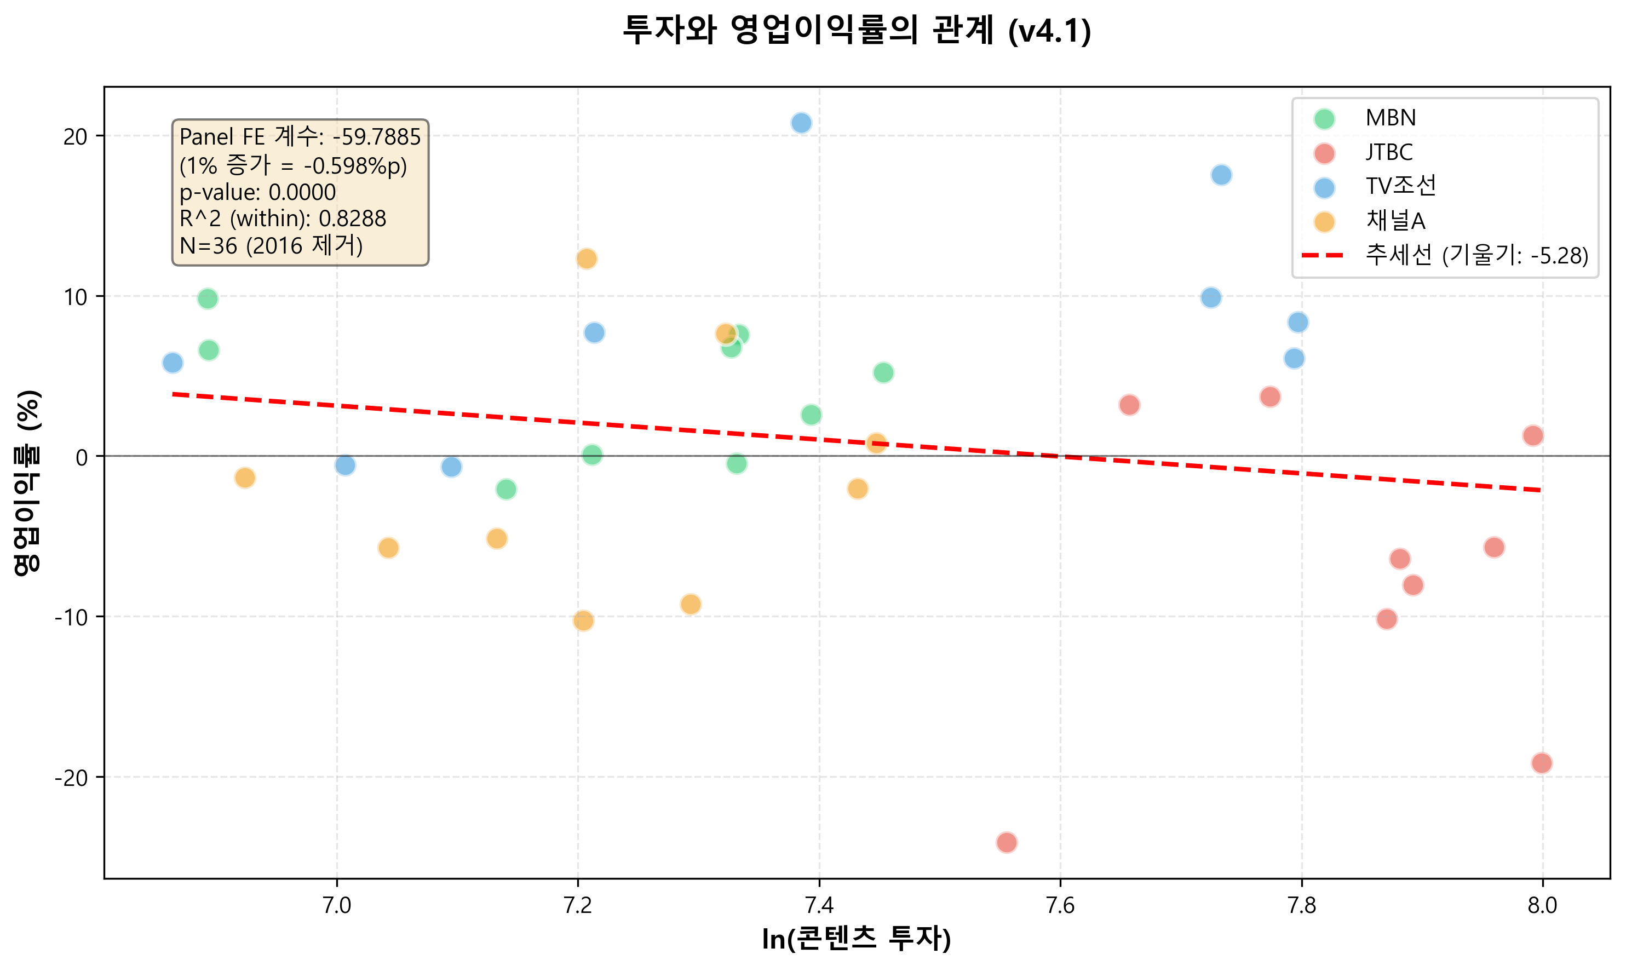
한국언론학회 2025 가을철 학술대회
선문대학교
03
투자의 역설 - 2단계: 과잉투자로 인한 수익성 악화
투자비율 1%p 증가 → 영업이익률 0.60%p 감소 (p < 0.001)
분석 방법론
패널 고정효과 모형 (Panel Fixed Effects)
기업 고정효과 (α_i): 시간 불변 기업 특성 통제
  JTBC의 고유한 경영 스타일
  TV조선의 특수한 시장 포지션
연도 고정효과 (τ_t): 시간 추세 통제
  2020년 코로나19 영향
  2023년 경기 침체
양측 군집 표준오차: 기업 내 + 연도 내 상관 고려

Slide 15
한국언론학회 2025 가을철 학술대회
선문대학교
03
투자의 역설 - 3단계: 재투자 여력 감소의 악순환
재투자 여력 감소 메커니즘 : 낮은 수익 → 내부 유보 감소 → 미래 투자 재원 고갈
과잉투자 강제
적정 수준 초과 투자
영업이익 감소
투자비율 ↑ → 영업이익률 ↓
내부 유보 고갈
미래 투자 재원 부족
재투자 여력 상실
혁신 투자 불가 → 경쟁력 약화

Slide 16
한국언론학회 2025 가을철 학술대회
선문대학교
03
투자의 역설 – 정리
더 많은 투자 → 더 낮은 수익 → 더 적은 미래 투자
역설의 3단계 메카니즘
단계 | 메커니즘 | 결과
1단계 | 적정 수준 초과 투자 강제 | 과잉투자
2단계 | 과잉투자 → 수익성 악화 | 영업이익률 감소
3단계 | 낮은 수익 → 재투자 여력 감소 | 경쟁력 약화
정책 시사점
강제 투자 ≠ 산업 발전
과잉투자는 오히려 독(毒)
시장 최적 수준의 자율 투자 필요
재투자 여력 확보가 핵심

Slide 17
한국언론학회 2025 가을철 학술대회
선문대학교
03
정책목표 이미 달성
15년간 투자 정착, 이제는 불필요한 규제
2011년 도입 당시
2024년 현재
종편 시장 안착 필요
콘텐츠 투자 확대
시장 신뢰 구축
목표: 투자 정착
연 2,000억 투자 정착
다양한 장르 제작 역량
시장 입지 확고
목표 달성 완료
규제 없어도 자발적 투자 지속될 것
콘텐츠 = 방송사 핵심 경쟁력 → 투자 축소 = 시청률 하락 = 광고 수익 감소 → 생존을 위해 투자 지속 필수

Slide 18
4
재승인 제도 평가

Slide 19
한국언론학회 2025 가을철 학술대회
선문대학교
04
재승인 제도 평가 - 투자의 역설을 가속하는 구축효과
강제 투자가 자발적 투자를 1.7~3.8배 감소시킴 → 재투자 여력을 더욱 악화
구축효과 개념
강제적 기금/투자 → 자발적 투자 위축
메커니즘
  직접적 재원 감소 (현금 유출)
  경영 불확실성 증대 → 투자 회피
  재투자 여력 추가 감소
투자의 역설과의 관계
과잉투자로 재투자 여력이 감소한 상황에서,
구축효과는 남아있는 자발적 투자 의지마저 꺾어버리는 결정타 역할
실증 분석 결과
방송통신발전기금 : 431.5억원
(2015-2024 총액)
투자 감소 규모 : 733~1,640억원
(구축효과 1.7~3.8배)
*출처: 김용희(2025)

Slide 20
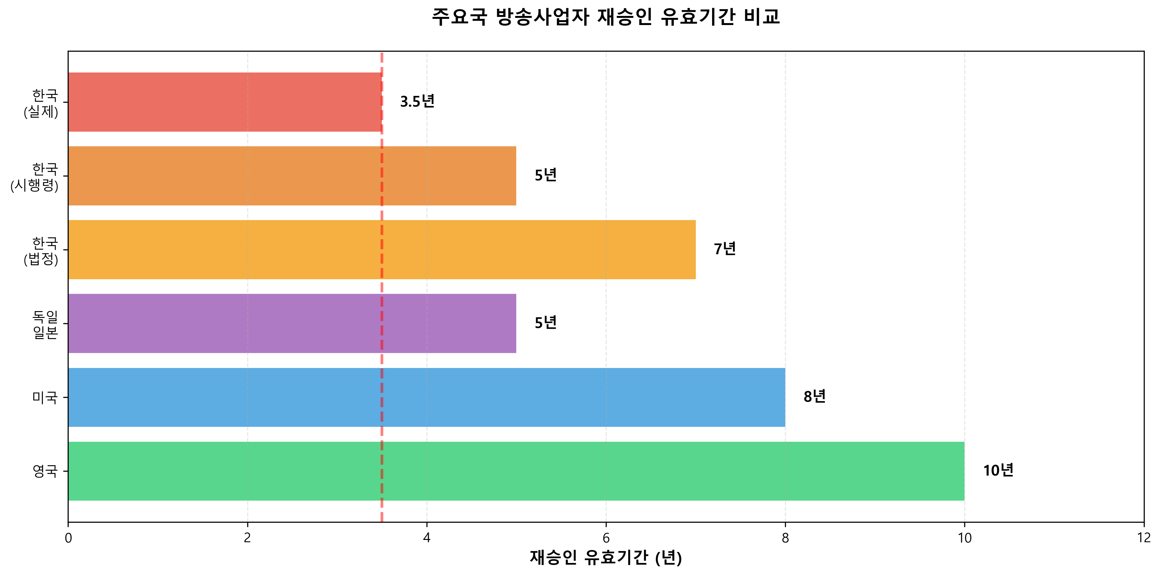
한국언론학회 2025 가을철 학술대회
선문대학교
04
재승인 제도 평가 - 재승인 기간 문제
법정 7년 → 실제 3~4년만 부여, 장기 투자 계획 수립 불가

Slide 21
한국언론학회 2025 가을철 학술대회
선문대학교
04
재승인 제도 평가 – 구조적 문제점
학계는 10년 이상 일관되게 제도의 근본적 결함을 지적
"재승인 제도는 직접적 제재 없이도 사업자의 자발적 순응을 유도하는
효과적인 통제 메커니즘으로 작동한다" (황근, 2019)

Slide 22
한국언론학회 2025 가을철 학술대회
선문대학교
04
재승인 제도 평가 – 구조적 문제점
학계는 10년 이상 일관되게 제도의 근본적 결함을 지적
선행연구 핵심 비판 (황근, 2019)
정치적 통제 기제로 작동
  방송의 공익성 담보가 아닌 정부 정책 순응 도구화
  "후견적 공존관계" 형성
심사 공정성 결여
  추상적이고 비계량적 기준
  평가자 주관에 좌우
과도한 행정 재량
  법적 근거 불명확
  자의적 조건 부과
미디어 환경 변화와 괴리
  OTT 등 신규 매체 규제 부재
  전통 매체만 과도한 부담
푸코의 팝옵티콘
원형감옥(Panopticon) 개념
중앙 감시탑에서 모든 수감자를 볼 수 있지만, 수감자는 자신이 감시당하는지 알 수 없는 구조 → 보이지 않는 통제가 가장 강력한 통제
재승인 제도의 자기검열 메커니즘
팝옵티콘 효과
사업자 반응
3~4년마다 반복되는 심사
명확하지 않은 기준
재량적 조건 부과
사업 존립 위협
자기검열 강화
정부 정책 순응
비판적 보도 위축
편성 자율성 훼손

Slide 23
한국언론학회 2025 가을철 학술대회
선문대학교
04
재승인 제도 평가 – 과도한 조건 부과의 문제
편성 자율성을 침해하는 구체적 수치 강제
실제 부과된 조건 사례
보도 편성 비율 제한
"시사보도 프로그램 비중을 33.3% 이내로 유지"
매월 실적 보고 의무
미이행 시 시정명령 및 과징금
법적 쟁점
헌법상 편성 자율성 침해 소지
  방송사의 편성권은 헌법상 보장되는 권리
  구체적 수치로 편성 강제는 과도한 개입
법적 근거 불명확
  방송법에 편성 비율 제한 조항 없음
  시행령에도 구체적 기준 부재
  재량권 일탈 소지
짧은 유효기간(3년)의 위축 효과
  3년마다 새로운 조건 우려
  장기 편성 전략 수립 불가
  자기검열 강화

Slide 24
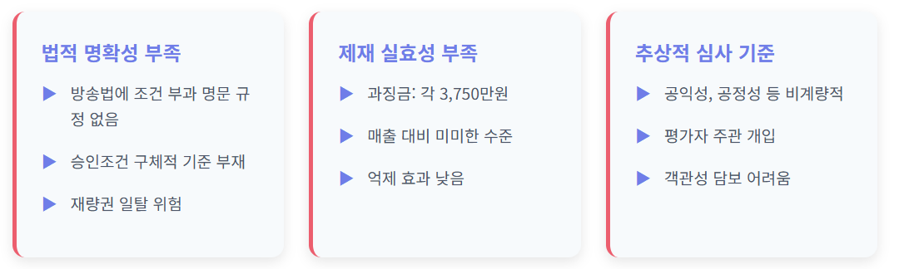
한국언론학회 2025 가을철 학술대회
선문대학교
04
재승인 제도 평가 – 콘텐츠 투자 조건의 행정적 유효성 한계
법적으로 가능하나, 실효성은 부족
3대 구조적 한계
악순환의 구조
추상적 기준 → 낮은 점수에도 재승인 → 조건 부과 → 약한 제재 → 미이행 반복 → 제도의 형식화

Slide 25
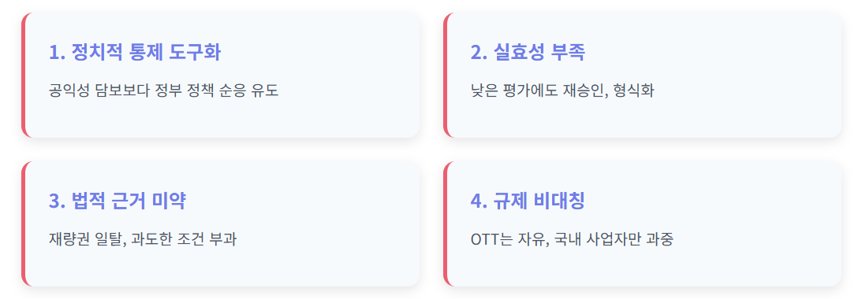
한국언론학회 2025 가을철 학술대회
선문대학교
04
재승인 제도 평가
근본적 개선 필요
핵심 문제점 정리
학계 논의
단기: 심사 기준 구체화, 절차 공정성 강화
중기: 재승인 기간 확대 (3~4년 → 7년)
장기: 네거티브 규제, 수평적 규제체계 전환
정책적 함의
콘텐츠 투자는 생존 전략 → 강제 불필요
구축효과 해소로 오히려 투자 증가
글로벌 경쟁력 강화 위해 규제 혁신 시급

Slide 26
5
개선방향

Slide 27
한국언론학회 2025 가을철 학술대회
선문대학교
05
개선 방향 - 최우선 방안: 콘투비 의무 + 기금 전면 폐지
투자의 역설 해소 = 규제 폐지, 시장 최적 투자로 회귀 → 재투자 여력 확보
제안
2025년 11월 JTBC 재승인 계기로 조건 폐지
종편 4사 전체 일괄 적용
근거
정책 목표 이미 달성
  15년간 투자 정착 (연 2,000억 규모)
  목표 달성 후에도 규제 지속 → 불필요
  불필요한 규제가 투자의 역설 초래
과잉투자 해소
  시장 최적 수준으로 조정
  매출 여건에 맞는 탄력적 투자
수익성 개선
  적정 투자 → 영업이익률 회복
재투자 여력 확보
  높은 수익 → 내부 유보 증가
  미래 혁신 투자 재원 확보
구축효과 해소
  기금 431.5억 부담 완화
  자발적 투자 733~1,640억 증가

Slide 28
한국언론학회 2025 가을철 학술대회
선문대학교
05
개선 방향 – 매출액 연동형
매출에 연동하여 자동 조정 ➔ 과잉투자 방지 + 재투자 여력 보존
제안
방송사업매출액의 일정 비율 이상 투자 ➔ 콘텐츠 투자비 ≥ 방송사업매출액 × 60%
5가지 통계기법 수렴: 신뢰구간, 위험조정, 백분위, 추세분석, 절사평균 등
위험조정법: μ - 1.25σ = 60% (시장 변동성 수용)
백분위 근거: 5% 백분위(61.36%) 근접 → 상위 95% 성과 유지
현실 반영: 최근 5년 평균(76.41%) 대비 적정 버퍼(16%p)
상황 | 매출액 | 투자 (60%) | 효과
정상 | 3,500억 | 2,100억 | 적정 수준 유지
매출 감소 | 2,800억 | 1,680억 (자동 감소) | 과잉투자 방지 + 재무 안정
매출 증가 | 4,000억 | 2,400억 (자동 증가) | 투자 확대 + 품질 향상

Slide 29

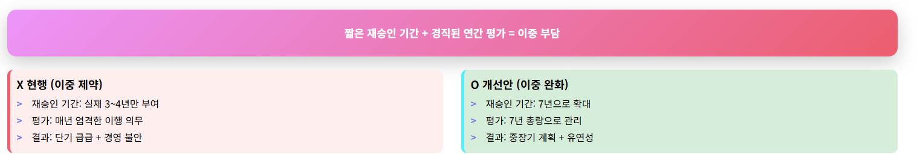
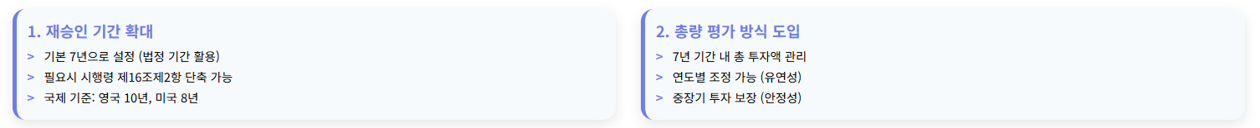
한국언론학회 2025 가을철 학술대회
선문대학교
05
개선 방향 – 재승인 기간 확대 + 총량 평가
제안
개선방안

Slide 30
한국언론학회 2025 가을철 학술대회
선문대학교
05
개선 방향 – 재승인 기간 확대 + 총량 평가
예시 (5년 4,800억 계획)
예시 (5년 4,800억 계획)
장점
연도 | 투자액 | 비고
1년차 | 1,500억 | 적극 투자
2년차 | 900억 | 시장 악화 대응
3년차 | 1,400억 | 회복 투자
4년차 | 1,000억 | 안정 투자
합계 | 4,800억 | 조건 충족
핵심 장점: 재승인 기간(증가) x 총량 평가 = 안정성 + 유연성 동시 확보

Slide 31
한국언론학회 2025 가을철 학술대회
선문대학교
05
개선 방향 – 대안 비교 및 선택
예시 (5년 4,800억 계획)
대안 | 자율성 | 투자 확대 | 실현 가능성 | 추천도
전면 폐지 | 높음 | 높음 | 보통 | 1순위
매출 연동형 | 보통 | 보통 | 높음 | 2순위
총량 관리 | 낮음 | 낮음 | 높음 | 3순위
선택기준
1순위 (전면 폐지): 이미 정책 목표 달성, 구축효과 해소
2순위 (매출 연동): 정책 목표 자동 조정, 일정 수준의 수익성 보장
3순위 (총량 관리): 최소한의 유연성

Slide 32
한국언론학회 2025 가을철 학술대회
선문대학교
결론
규제 혁신이 산업 경쟁력을 높인다
JTBC 재승인 계기로
콘텐츠 투자비 준수 조건 전면 폐지
종편 4사 일괄 적용
예시 (5년 4,800억 계획)
장점
핵심발견
즉시 추진사항
종편 콘텐츠 투자비 준수 조건은 정책 목표 이미 달성
  15년간 투자 정착
  연 2,000억 규모 안정적 투자
강제 규제가 오히려 총 투자 감소 (구축효과)
  기금 431억 → 투자 733~1,640억 감소
경직된 규제가 시장 대응력 약화
  5년 계획 강제 → 변화 대응 불가
  지속가능성 저해
폐지가 어려울 경우
  매출액 연동형 30% 기준 (1순위)
  총량 관리 방식 (2순위)
제도 개선
  재승인 유효기간 7년으로 확대
  → 또는, 과감한 폐지 및 사회적 모니터링 및 압력 시스템 마련
  방송사업자 자율성 보장을 통한 경쟁력 확보

Slide 33
한국언론학회 2025 가을철 학술대회
선문대학교
감사합니다
THANK YOU
담당자 : 이수진 팀장
발표자: 김용희
01087321208
+123-456-7890
hello@reallygreatsite.com
yhkim1981@sunmoon.ac.kr

